Slide 1

关于公交优先的研讨汇报 Report on public transport priority
小组成员： 陆雄韬 2020112909
韦龙昊 2020112910
刘欣豪 2020112921
鲜轩 2020112929
蒲嘉海 2020112930
王晨 2020112936

Slide 2
目录
1
研究背景与现状
2
公交优先对比分析
3
问题与解决方案

Slide 3
3
一、研究背景与现状

Slide 4
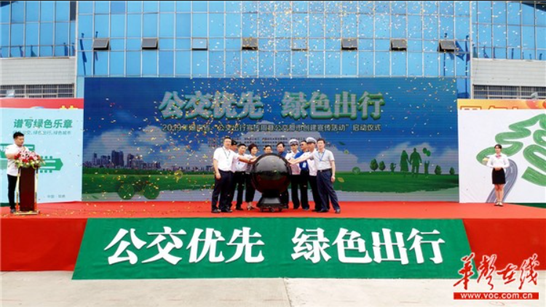
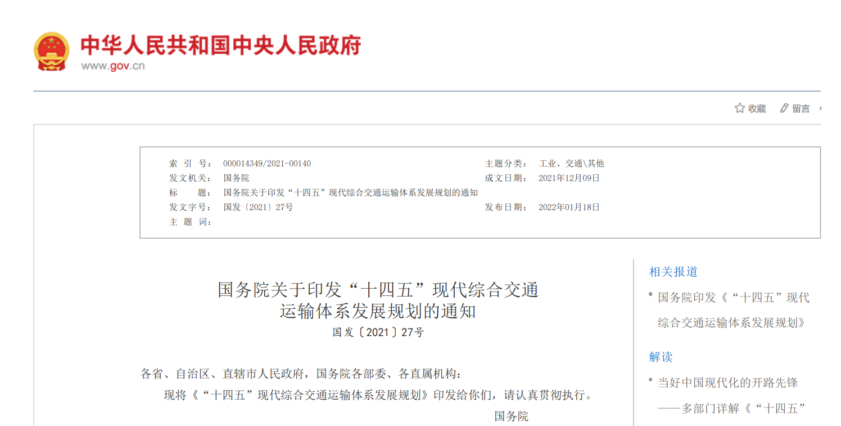
研究背景与现状
“十四五”现代综合交通运输体系发展规划指出：打造多模式便捷公共交通系统。深入实施公交优先发展战略，持续深化国家公交都市建设。中小城市提高城区公共交通运营效率，逐步提升站点覆盖率和服务水平。推广城市道路交通信号灯联动控制，保障公交优先通行^{[1]} 。
Notes:
“十四五”现代综合交通运输体系发展规划指出：打造多模式便捷公共交通系统。深入实施公交优先发展战略，持续深化国家公交都市建设。中小城市提高城区公共交通运营效率，逐步提升站点覆盖率和服务水平。推广城市道路交通信号灯联动控制，保障公交优先通行。
发展实施“公交优先”是当下中国城市交通可持续发展的必由之路。

Slide 5
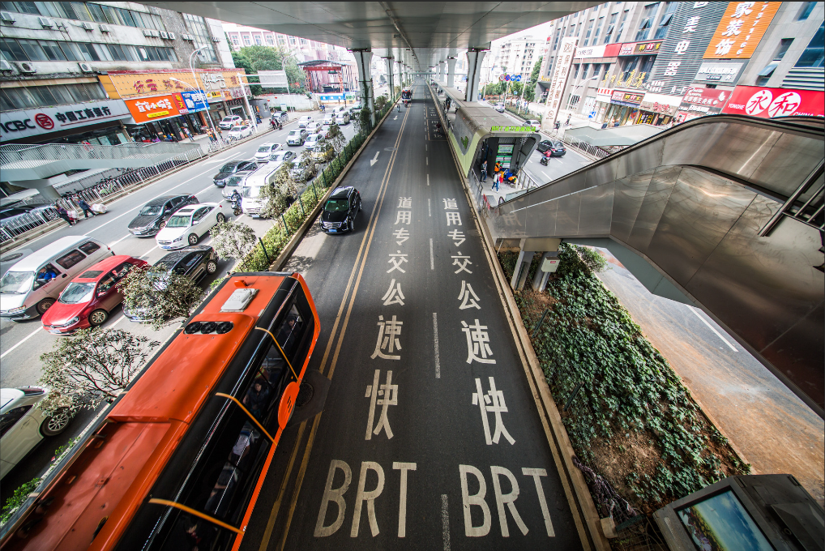
研究背景与现状
“公交优先”即在城市的交通建设中, 优先发展公共交通。在整个城市的布局建造及发展的过程中, 将城市公共交通放在首位, 对于其建设、管理等注入更多的城市资源。大力发展公共交通的建设、管理, 以达到让城市公交能拥有疏通的车道、良好的车内环境。从而使城镇居民能够获得更加便捷、实惠以及优质的交通服务^{[2]} 。
Notes:
“公交优先”顾名思义, 即在城市的交通建设中, 优先发展公共交通。在整个城市的布局建造及发展的过程中, 将城市公共交通放在首位, 对于其建设、管理等注入更多的城市资源。大力发展公共交通的建设、管理, 以达到让城市公交能拥有疏通的车道、良好的车内环境。从而使城镇居民能够获得更加便捷、实惠以及优质的交通服务。加强推广“公交优先”, 并将其落实到城市建设的行动上, 从而使城市交通得到高效、绿色、可持续发展。

Slide 6
3
二、公交优先对比分析

Slide 7
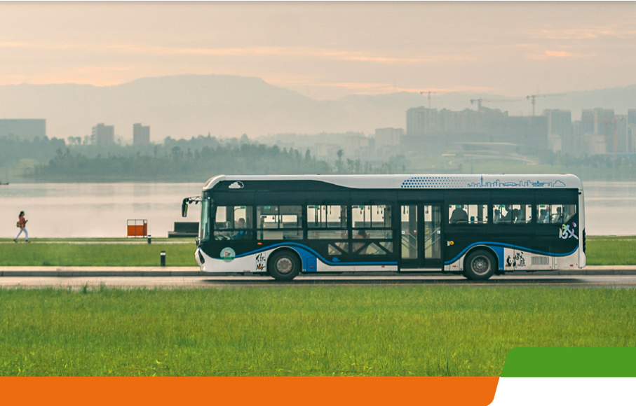
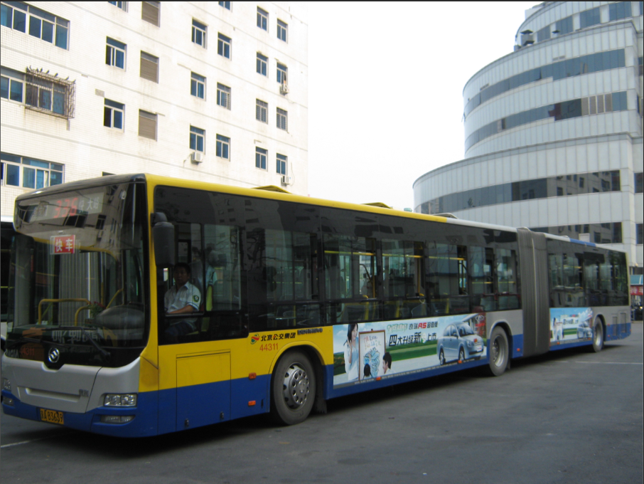
公交优先对比分析
成都市公交优先案例：成都市的BRT（快速公交系统）实现了全线无红灯状态从而使公交车的运行速度更快、更稳定。此外，成都市还在公交站点设置了上下客优先通道，提高公共交通的服务质量和乘客体验。
北京市公交优先案例：北京市采取了一系列措施推进公交优先发展，包括设置公交专用道、实行“一盘棋”信号优化、开展“智慧公交”建设等。以提高公交车的运行速度和通行效率，减少了公共交通出行时间和延误。
Notes:
成都市公交优先案例：成都市的BRT（快速公交系统）实现了全线无红灯状态，通过设置信号灯和公交封闭式站点等措施，确保公交车无需停车等待红绿灯，从而使公交车的运行速度更快、更稳定。此外，成都市还在公交站点设置了上下客优先通道，提高了公共交通的服务质量和乘客体验。
北京市公交优先案例：北京市采取了一系列措施推进公交优先发展，包括设置公交专用道、实行“一盘棋”信号优化、开展“智慧公交”建设等。例如，在北京市中心城区，将行驶车道和非机动车道向路中央移，为公交车辆设置了宽敞的通行空间；同时，还在交叉口设置了公交信号灯，来保障公交车顺畅通行。这些措施提高了公交车的运行速度和通行效率，减少了公共交通出行时间和延误。

Slide 8
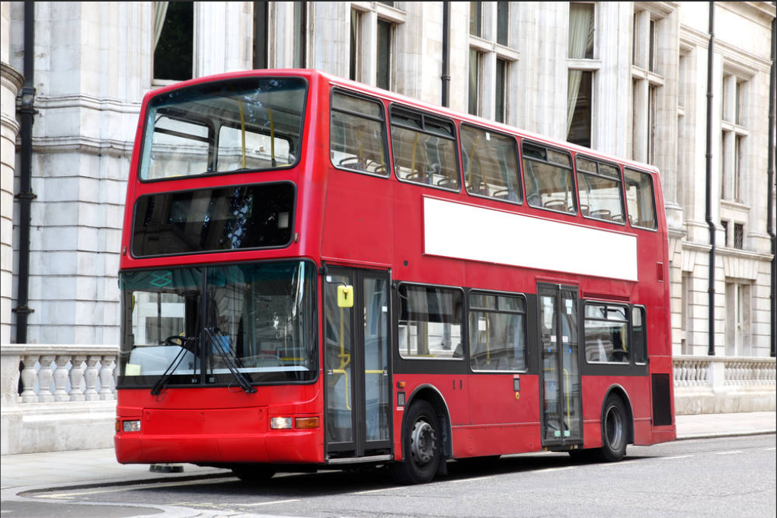
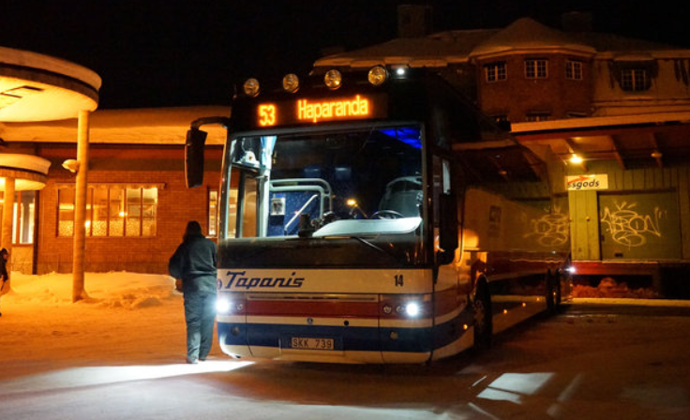
公交优先对比分析
英国伦敦：英国伦敦推出了“新巴士计划”，旨在改善公交服务质量。该计划包括更新公交车队、实施公交车辆优先通行、增加公交车站点等措施。
瑞典斯德哥尔摩：瑞典斯德哥尔摩市在主要干道上设置了公交专用道，并对公交车辆实行优先通行。此外，该城市还采用了智能交通系统，实时监测路况，对交通信号进行优化调节。
Notes:
英国伦敦：英国伦敦推出了“新巴士计划”，旨在改善公交服务质量。该计划包括更新公交车队、实施公交车辆优先通行、增加公交车站点等措施。例如，在某些重要路段，伦敦市设置了公交专用道，并对公交车辆实行优先通行，以减少公交车辆的延误时间，提高公共交通的效率和可靠性。
瑞典斯德哥尔摩：瑞典斯德哥尔摩市在主要干道上设置了公交专用道，并对公交车辆实行优先通行。此外，该城市还采用了智能交通系统，可以实时监测路况，对交通信号进行优化调节。通过这些措施，提高了公共交通的效率和可靠性。

Slide 9
公交优先对比分析：主要方式
公交专用道
适用条件：城市中心区域或拥堵路段需要快速通行的公交车辆。 优点：提高公交车速度，减少等待时间和乘客的滞留时间 缺点：增加私家车的拥堵程度，需要严格的管理和执法
信号优化
适用条件：需要快速穿越红绿灯的公交车辆。 优点：减少公交车的等待时间，提高公交运营效率。 缺点：可能会增加其他交通参与者的等待时间，需要平衡各方利益。
公交快速化改造
适用条件：需要提高公交服务质量和速度的线路。 优点：提高公交服务水平和市场竞争力，增加乘客的满意度和忠诚度。 缺点：投入大量资金，改造与调整现有的线路。
Notes:
公交专用道
适用条件：城市中心区域或拥堵路段需要快速通行的公交车辆。 优点：提高公交车速度，减少等待时间和乘客的滞留时间，增加公交出行的吸引力。 缺点：占用一定的私家车道，可能会增加私家车的拥堵程度，需要严格的管理和执法。
信号优化
适用条件：需要快速穿越红绿灯的公交车辆。 优点：减少公交车的等待时间，提高公交运营效率。 缺点：可能会增加其他交通参与者的等待时间，需要平衡各方利益。
公交快速化改造
适用条件：需要提高公交服务质量和速度的线路。 优点：提高公交服务水平和市场竞争力，增加乘客的满意度和忠诚度。 缺点：需要投入大量资金，并需要对现有的线路进行改造和调整，可能会影响其他交通参与者的出行。

Slide 10
公交优先对比分析：主要方式
提供支持设施 适用条件：需要提高公交服务水平和乘客满意度的站点。 优点：提高乘客的舒适度和服务质量，增加公交出行的吸引力。 缺点：需要一定的资金投入，并需要维护保养
加强政策扶持 适用条件：需要提高公共交通出行市场竞争力的城市。 优点：鼓励市民使用公共交通，减少私家车出行，降低城市交通拥堵程度。 缺点：需要政府投入一定的资金，并需要平衡各方利益。
Notes:
提供支持设施 适用条件：需要提高公交服务水平和乘客满意度的站点。 优点：提高乘客的舒适度和服务质量，增加公交出行的吸引力。 缺点：需要一定的资金投入，并需要维护保养
加强政策扶持 适用条件：需要提高公共交通出行市场竞争力的城市。 优点：鼓励市民使用公共交通，减少私家车出行，降低城市交通拥堵程度。 缺点：需要政府投入一定的资金，并需要平衡各方利益。
这些公交优先通行方式可以根据不同城市的实际情况进行组合应用，以达到最佳的公共交通优先效果。

Slide 11
3
三、问题与解决方案

Slide 12
问题与解决方案
1、适用性差异
不同地区、不同环境下的适用性差异。公共交通优先通行的策略需要针对不同的城市和不同的路段进行制定，否则可能会导致资源的浪费和效果不佳^{[3]}。
改进方案：政府应该根据城市和道路特点有针对性地制定公共交通优先通行策略，并在策略实施过程中进行监测和调整。

Slide 13
问题与解决方案
2、管理服务水平不高
公共交通运营管理服务水平不高：公共交通的舒适度和安全性对于乘客体验至关重要，但运营和管理服务水平不高会影响乘客的出行满意度。
改进方案：政府部门应该加强公共交通运营管理服务，完善公共交通设施和服务，提高乘客的体验感和出行的便利性。

Slide 14
问题与解决方案
3、公共交通与私家车矛盾
公共交通与私家车矛盾加剧：在一些城市中，公共交通与私家车之间的矛盾日益加剧，导致公共交通优先通行策略难以得到贯彻执行。
解决方案：引导市民减少私家车使用，提高公共交通使用率和市场竞争力，并通过教育、宣传等手段提高市民的交通安全意识和文明出行意识。

Slide 15
参考文献
[1] 房良.潍坊城市公共交通优先发展研究[J].交通信息工程及控制,2017,22(3):23- 30
[2] 李悦佳.广州市都市圈中心城市公共交通管理优化研究[J].交通运输经济, 2021,8(1):53-55
[3] M. Moradi,A. Ismail,R. A. Rahmat.Comparison of conventional and modern urban public transport systems[J] TRANSPOR-TATION RESEARCH PART A- POLICY AND PRACTICE.2014,7(4):791-794

